Slide 1
아두이노 기초
11조
20161508
AR10 안예찬
20161505
학번
이름
AR09 손성빈

Slide 2
목 차
제작한 물건
사용한 도구
Fritzing 회로
영상 시청
Arduino 코드

Slide 3
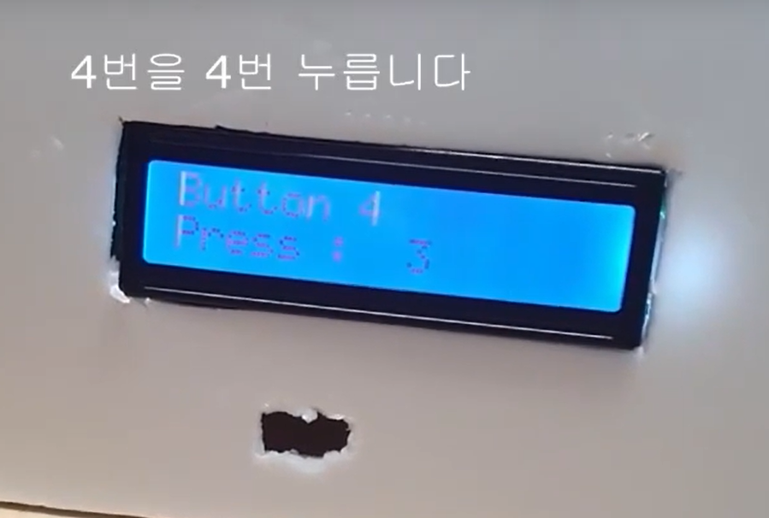
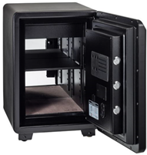
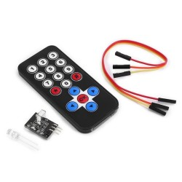
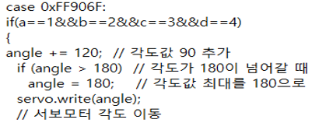
리모컨으로 조작 가능한 금고
번호 입력

Slide 4
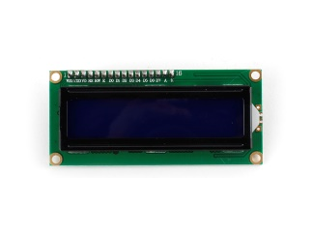
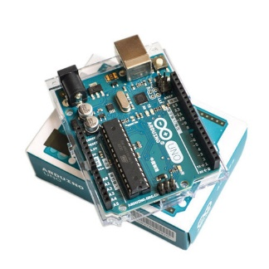
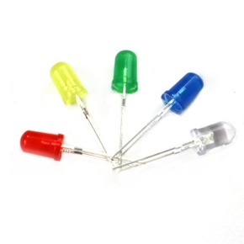
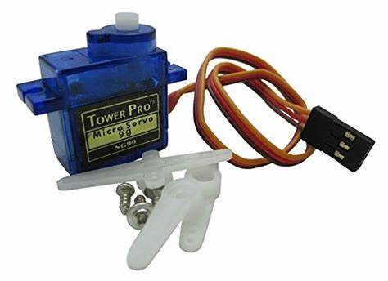
이용 한 도구
적외선 리모컨
LCD
ARDUINO UNO
LED램프
서보 모터
+상자

Slide 5
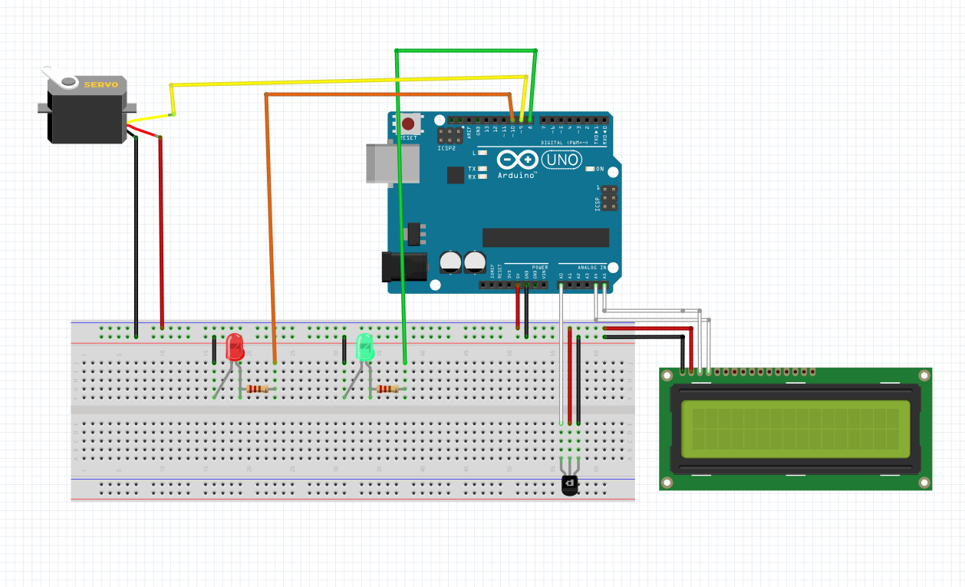
Fritzing 회로

Slide 6
리모컨으로 조작 가능한 금고 영상 시청
Notes:
리모컨으로 조작하는 금고 영상입니다!

Slide 7
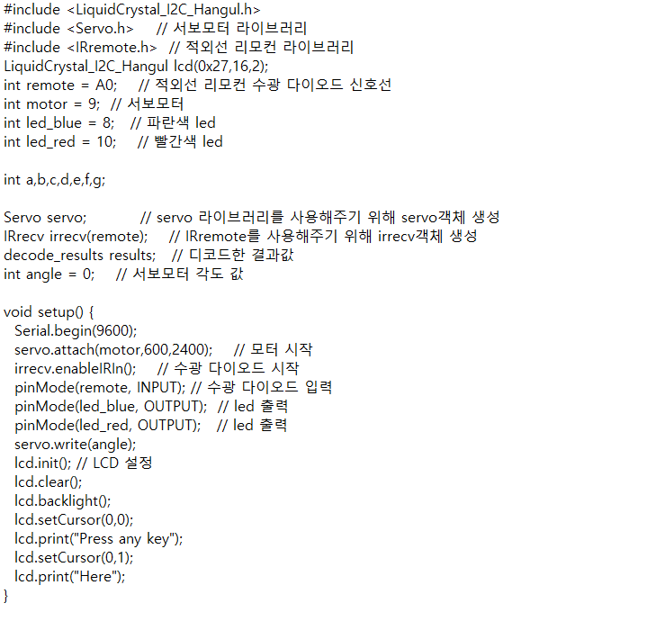
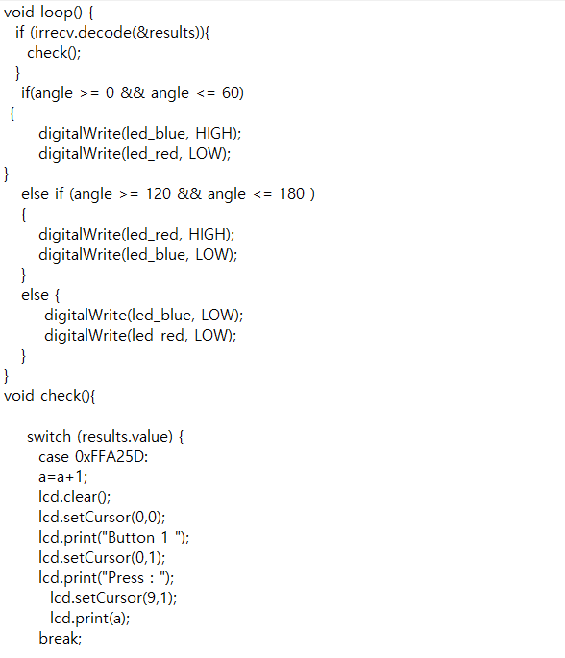
Arduion Code
각도에 따라 LED를 끄거나 켠다
1번을 누르면
A값이 증가한후
LCD에 출력한다

Slide 8
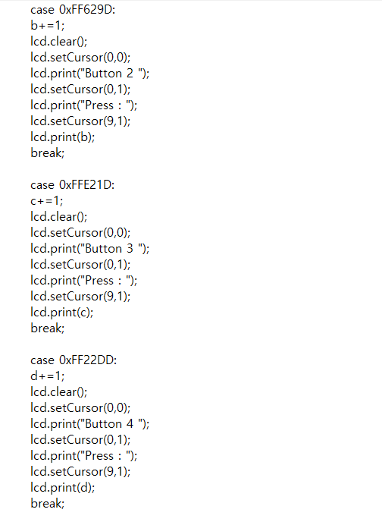
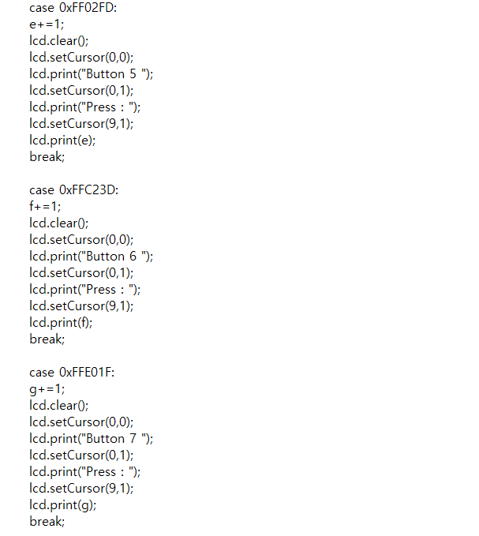
Arduion Code
2번을 누르면
B값이 증가한후
LCD에 출력한다
5번을 누르면
E값이 증가한후
LCD에 출력한다
3번을 누르면
C값이 증가한후
LCD에 출력한다
6번을 누르면
F값이 증가한후
LCD에 출력한다
4번을 누르면
D값이 증가한후
LCD에 출력한다
7번을 누르면
G값이 증가한후
LCD에 출력한다

Slide 9
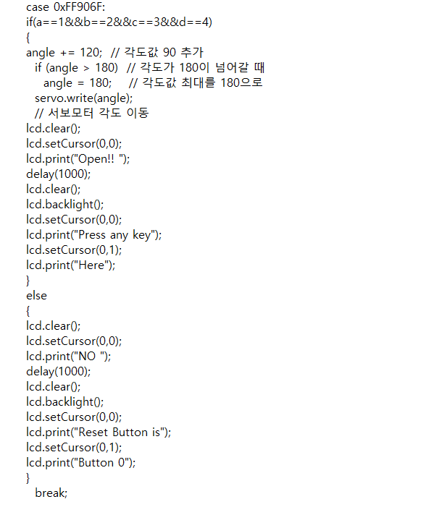
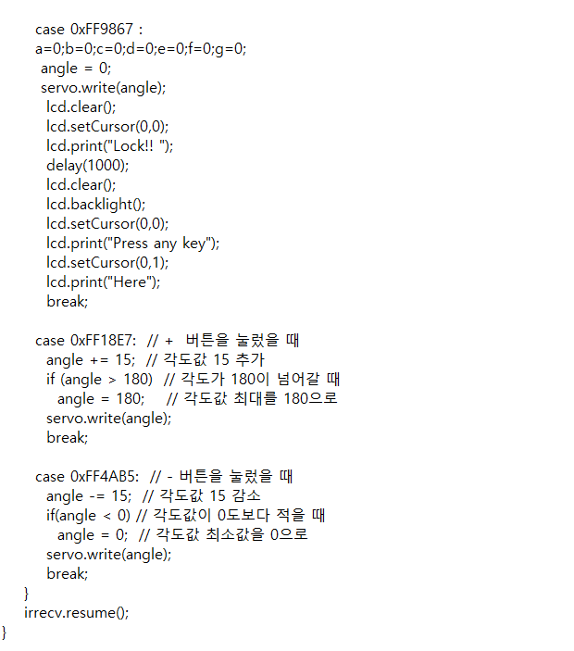
Arduion Code
120도 추가
0번을 누르면 모든 값이 초기화 된 후
문이 잠긴다
9번을 눌렀을 때
설정한 번호가
맞을 경우
위 아래키를 눌러
각도가 조절
가능하다
9번을 눌렀을 때
설정한 번호가
아닐 경우

Slide 10
들어주셔서 감사합니다.

